Slide 1

济病通在线问诊系统
汇报人：王瀚林
组员：邓若涛 时守格 赵翀 狄载源 赵敏 李文妍 杨希文 刘兴 李振宇

Slide 2
目录
CONTENTS
01
项目简介
02
功能点介绍
03
总体设计
04
系统展示

Slide 3
01
项目简介

Slide 4
项目简介
医疗难题！
1 、医疗资源分配不均
2、去医院排队时间长、挂号难
3、小病不想去医院
4、网络信息真假难辨？
在线问诊
点击添加标题
此处添加细文本描述，建议与标题相关并符合整体语言风格，此处添加此处添加详细文本描述，建议
线上药品商城
权威疾病库
济病通
集合各地优秀医生资源

Slide 5
02
功能点介绍

Slide 6
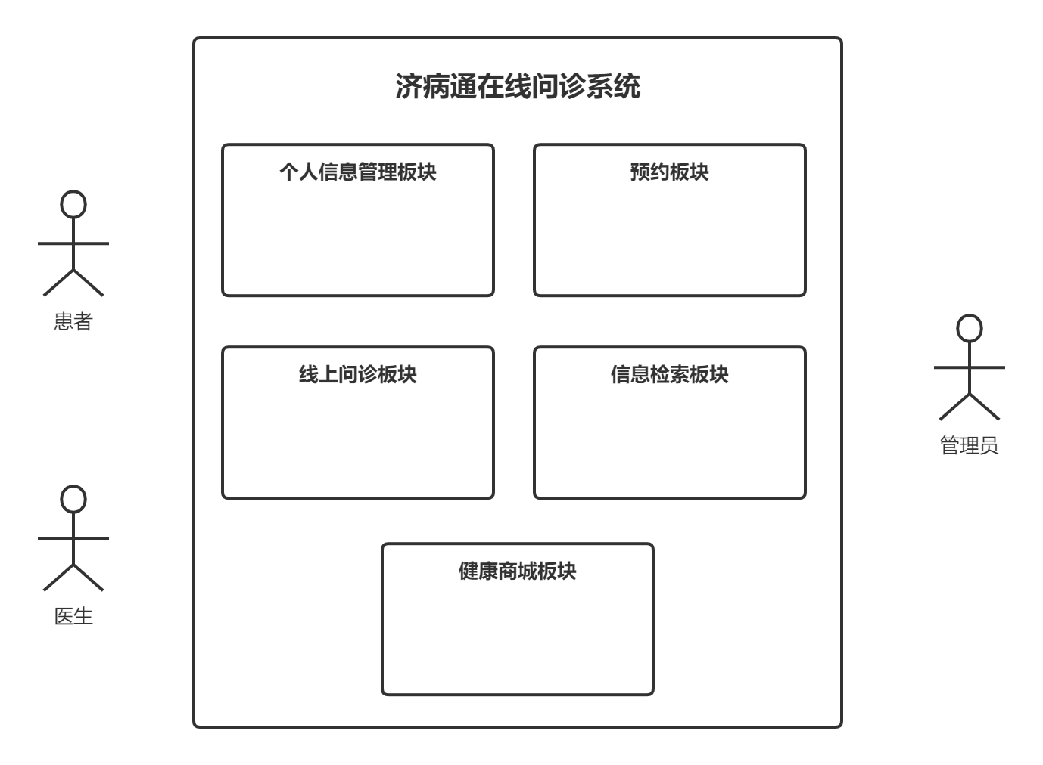
功能点介绍
系统共分为三个使用者：
患者、医生、管理员。
系统共分为五个板块：
个人信息管理板块、预约板块、线上问诊板块、健康商城板块、信息检索板块。
共29个功能点
24张表
65个端口
添加标题
添加标题

Slide 7
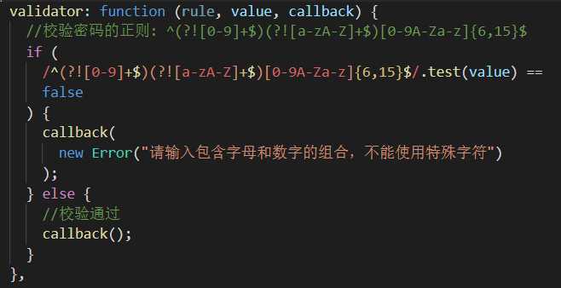
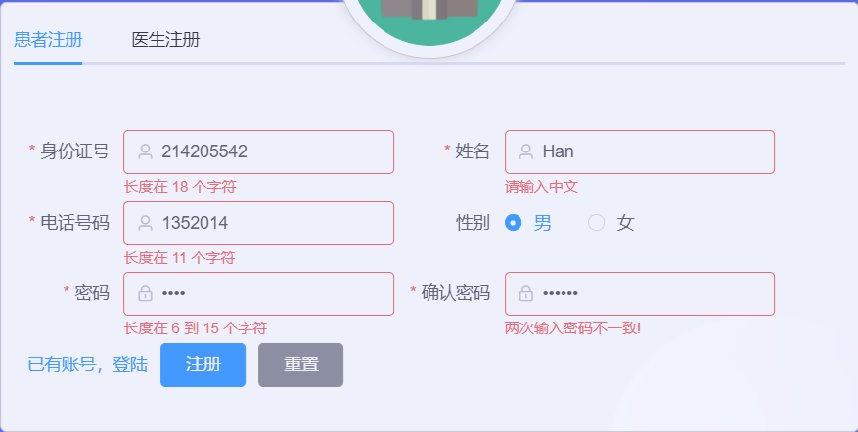
系统鲁棒性——错误格式输入
输入错误的身份证号电话号码格式以及两次输入密码不一致，都会进行提示
添加标题
添加标题

Slide 8
03
总体设计

Slide 9



框架设计
前端架构设计
Vue框架
elementUI组件库
NPM包管理
axios接口
后端架构设计
asp.net core 3.1框架
swaggerAPI插件
C#
添加标题
添加标题
C#

Slide 10
04
系统展示

